Slide 2
GIM3-FATA
First Adjuvant Trial on All aromatase
inhibitors in early breast cancer
A phase III study comparing anastrozole, letrozole and exemestane,
upfront (for 5 years) or sequentially (for 3 years after 2 years of tamoxifen),
as adjuvant treatment of postmenopausal patients
with endocrine-responsive breast cancer
Dott. Rocco Morra
Meeting GIM (Gruppo Italiano Mammella)
25-26 novembre 2021
AIFA code: FARM5K3MEE

Slide 3
Study design
Patient population
Early breast cancer
Postmenopausal
ER or PgR +
After surgery + CT + RT
Up-front vs sequential treatment analysis
3x2 factorial design
R
A
N
D
O
M
I
Z
E
Anastrozole
Anastrozole 5 yrs
Tamoxifen 2 yrs →
Anastrozole 3 yrs
vs
Exemestane 5 yrs
Exemestane
Tamoxifen 2 yrs →
Exemestane 3 yrs
vs
Letrozole 5 yrs
Letrozole
Tamoxifen 2 yrs →
Letrozole 3 yrs
analysis
Stratification:
ER/PgR status (+/+, +/- or -/+, +/uk or uk/+, uk/uk)
Previous chemotherapy (no/adjuvant/neoadjuvant or both)
pN (pN0/pN1/pN2 or pN3)
HER2 (positive/negative/unknown)
Primary objectives:
To compare the disease free survival (DFS) in patients treated with:
- Sequential (Tamoxifen 2 yrs →AIs 3 yrs) vs upfront (AIs 5 yrs) strategy of treatment
- Anastrozole vs Exemestane vs Letrozole

Slide 4
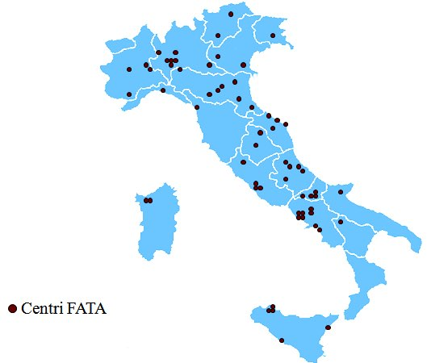
Centri Aderenti: 131
Centri Attivi: 96
Centri che hanno arruolato almeno 1 paziente: 76
Arruolamento prima paziente: 9 marzo 2007
Arruolamento ultima paziente: 31 luglio 2012
3697 pazienti arruolate in totale

Slide 5
DFS e OS
Switch vs Upfront
C’è ancora tanto da fare
Gli eventi registrati nel database dello studio sono 517 contro i 669 previsti dal protocollo
A vs E vs L

Slide 6
Raccomandazioni
Terminati i trattamenti di tutti i pazienti arruolati, attualmente si stanno raccogliendo i follow-up
È di fondamentale importanza la registrazione delle
e-CRF attese:
registrare almeno un FU all’anno, eventualmente con ricerca anagrafica
[viva o deceduta (importante registrare anche la data)]

Slide 7
CRF - il portale
Tutti i dati dello studio sono raccolti mediante una piattaforma elettronica dedicata:
Sito: | http://www.oncotech.org/gim3
email: | helpdesk.gim3@oncotech.org
Centro Coordinatore Studio: | Dipartimento di Medicina Clinica e Chirurgia Università di Napoli Federico II Tel +39 (0) 81. 7464272
Riferimento CRO (gestione CRF) | Clinical Research Technology S.r.l. info@cr-technology.com Tel +39 (0) 89.301 545 FAX +39 (0) 89.77 24 155

